Slide 1



Март, 2023г

Slide 2

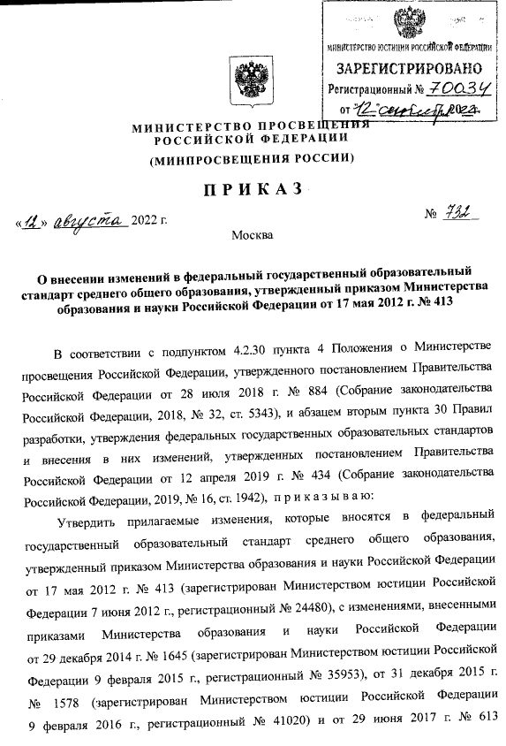
Приказ Министерства Просвещения РФ
№732 от 12.08.2022
Утвердить прилагаемые изменения, которые вносятся в федеральный государственный образовательный стандарт среднего общего образования, утвержденный приказом Министерства образования и науки Российской Федерации от 17 мая 2012 г. № 413 (зарегистрирован Министерством юстиции Российской Федерации 7 июня 2012 г., регистрационный № 24480), с изменениями, внесенными приказами Министерства образования и науки Российской Федерации от 29 декабря 2014 г. № 1645 (зарегистрирован Министерством юстиции Российской Федерации 9 февраля 2015 г., регистрационный № 35953), от 31 декабря 2015 г. № 1578 (зарегистрирован Министерством юстиции Российской Федерации 9 февраля 2016 г., регистрационный № 41020) и от 29 июня 2017 г. № 613 (зарегистрирован Министерством юстиции Российской Федерации 26 июля 2017 г., регистрационный № 47532) и приказами Министерства просвещения Российской Федерации от 24 сентября 2020 г. № 519 (зарегистрирован Министерством юстиции Российской Федерации 23 декабря 2020 г., регистрационный № 61749) и от 11 декабря 2020 г. № 712 (зарегистрирован Министерством юстиции Российской Федерации 25 декабря 2020 г., регистрационный № 61828).

Slide 3

Приказ Министерства Просвещения РФ
№732 от 12.08.2022
Подписан | 12.08.2022г.
Зарегистрирован | 12.09.2022г.
Вступил в силу | 23.09.2022г.
Применяется | с 01.09.2023

Slide 4
Пункт 6.
Личностные результаты
ФГОС СОО 2012 | ФГОС СОО 2022
Готовность и способность обучающихся к саморазвитию и личностному самоопределению, сформированность их мотивации к обучению и целенаправленной познавательной деятельности, системы значимых социальных и межличностных отношений, ценностно-смысловых установок, отражающих личностные и гражданские позиции в деятельности, антикоррупционное мировоззрение, правосознание, экологическую культуру, способность ставить цели и строить жизненные планы, способность к осознанию российской гражданской идентичности в поликультурном социуме. | Осознание обучающимися российской гражданской идентичности; готовность к саморазвитию, самостоятельности и самоопределению; наличие мотивации к обучению и личностному развитию; целенаправленное развитие внутренней позиции личности на основе духовно-нравственных ценностей народов Российской Федерации, исторических и национально-культурных традиций, формирование системы значимых ценностно-смысловых установок, антикоррупционного мировоззрения, правосознания, экологической культуры, способности ставить цели и строить жизненные планы.

Slide 5
Пункт 6.
Метапредметные результаты
ФГОС СОО 2012 | ФГОС СОО 2022
Освоенные обучающимися межпредметные понятия и универсальные учебные действия (регулятивные, познавательные, коммуникативные), способность их использования в познавательной и социальной практике, самостоятельность в планировании и осуществлении учебной деятельности и организации учебного сотрудничества с педагогами и сверстниками, способность к построению индивидуальной образовательной траектории, владение навыками учебно-исследовательской, проектной и социальной деятельности. | Освоенные обучающимися межпредметные понятия и универсальные учебные действия (регулятивные, познавательные, коммуникативные); способность их использования в познавательной и социальной практике, готовность к самостоятельному планированию и осуществлению учебной деятельности, организации учебного сотрудничества с педагогическими работниками и сверстниками, к участию в построении индивидуальной образовательной траектории; овладение навыками учебно-исследовательской, проектной и социальной деятельности.

Slide 6

Пункт 6.
Предметные результаты
ФГОС СОО 2012 | ФГОС СОО 2022
Освоенные обучающимися в ходе изучения учебного предмета умения, специфические для данной предметной области, виды деятельности по получению нового знания в рамках учебного предмета, его преобразованию и применению в учебных, учебно-проектных и социально-проектных ситуациях, формирование научного типа мышления, владение научной терминологией, ключевыми понятиями, методами и приемами. | Освоение обучающимися в ходе изучения учебного предмета научных знаний, умений и способов действий, специфических для соответствующей предметной области.

Slide 7
ФГОС СОО Пункт 9.
Предметные результаты
2012
Предметные результаты освоения интегрированных учебных предметов ориентированы на формирование целостных представлений о мире и общей культуры обучающихся путем освоения систематических научных знаний и способов действий на метапредметной основе.
2022
формулируются в деятельностной форме с усилением акцента на применение знаний и конкретных умений;
формулируются на основе документов стратегического планирования с учетом результатов проводимых на федеральном уровне процедур оценки качества образования (всероссийских проверочных работ, национальных исследований качества образования, международных сравнительных исследований);
определяют минимум содержания среднего общего образования, изучение которого гарантирует государство, построенного в логике изучения каждого учебного предмета;
определяют требования к результатам освоения основной образовательной программы по учебным предметам на базовом и углубленном уровнях и ориентированы преимущественно на подготовку к последующему профессиональному образованию, развитие индивидуальных способностей обучающихся путем более глубокого, чем это предусматривается базовым курсом, освоения основ наук, систематических знаний и способов действий, присущих данному учебному предмету.

Slide 8
ФГОС СОО Пункт 9.
Предметные результаты
2022
обеспечивают возможность дальнейшего успешного профессионального обучения и профессиональной деятельности.
предметные результаты освоения основной образовательной программы для учебных предметов на базовом уровне ориентированы на обеспечение преимущественно общеобразовательной и общекультурной подготовки.
предметные результаты освоения основной образовательной программы для учебных предметов на углубленном уровне ориентированы преимущественно на подготовку к последующему профессиональному образованию, развитие индивидуальных способностей обучающихся путем более глубокого, чем это предусматривается базовым курсом, освоения основ наук, систематических знаний и способов действий, присущих данному учебному предмету.
предметные результаты освоения основной образовательной программы должны обеспечивать возможность дальнейшего успешного профессионального обучения и профессиональной деятельности.

Slide 9

Внесение изменений.
ФГОС
среднего общего образования 2022
1
Обеспечение преемственности уровней начального общего, основного общего и среднего общего образования
2
Приведение в соответствие с требованиями к организации образовательной деятельности, определенными действующими СанПин
3
Определение списка учебных предметов, обязательных для изучения на базовом или углубленном уровне (родной язык, родная литература, второй иностранный язык – по заявлению обучающихся, родителей несовершеннолетних обучающихся)
Конкретизация предметных результатов
Уточнение количества учебных занятий (за 2 года на одного обучающегося – не менее 2170 часов и не более 2516 часов (не более 37 часов в неделю)

Slide 10
Личностные результаты
преемственность
ФГОС ООО 2021 | ФГОС СОО 2022
Гражданское воспитание Патриотическое воспитание Духовно-нравственное воспитание Эстетическое воспитание Физическое воспитание, формирование культуры здоровья и эмоционального благополучия Трудовое воспитание Экологическое воспитание Ценность научного познания Личностные результаты, обеспечивающие адаптацию обучающегося к изменяющимся условиям социальной и природной среды | Гражданское воспитание Патриотическое воспитание Духовно-нравственное воспитание Эстетическое воспитание Физическое воспитание Трудовое воспитание Экологическое воспитание Ценность научного познания

Slide 11
Метапредметные
результаты
преемственность
ФГОС ООО 2021 | ФГОС СОО 2022
Овладение универсальными учебными познавательными действиями: базовые логические действия, базовые исследовательские действия, работа с информацией Овладение универсальными коммуникативными действиями: общение, совместная деятельность Овладение универсальными регулятивными действиями: самоорганизация, самоконтроль, эмоциональный интеллект, принятие себя и других людей. | Овладение универсальными учебными познавательными действиями: базовые логические действия, базовые исследовательские действия, работа с информацией Овладение универсальными коммуникативными действиями: общение, совместная деятельность Овладение универсальными регулятивными действиями: самоорганизация, самоконтроль, эмоциональный интеллект, принятие себя и других людей.

Slide 12

ФГОС СОО 2022
Пункт 18.2.4.
Программа
коррекционной работы
Программа коррекционной работы должна быть направлена на коррекцию недостатков психического и (или) физического развития обучающихся, в том числе с ограниченными возможностями здоровья, с инвалидностью, преодоление трудностей в освоении основной образовательной программы, оказание психолого-педагогической помощи и поддержки обучающимся.

Slide 13
ФГОС СОО 2022
Пункт 18.3.1. Учебный план
Учебный план среднего общего образования является одним из основных механизмов, обеспечивающих достижение обучающимися результатов освоения основной образовательной программы в соответствии с требованиями Стандарта.
Учебный план обеспечивает реализацию требований Стандарта, определяет учебную нагрузку в соответствии с требованиями к организации образовательной деятельности к учебной нагрузке при 5-дневной (или 6-дневной) учебной неделе, предусмотренными Гигиеническими нормативами и Санитарно-эпидемиологическими требованиями, перечень учебных предметов, учебных курсов, учебных модулей.
Количество учебных занятий за 2 года на одного обучающегося - не менее 2170 часов и не более 2516 часов (не более 37 часов в неделю).
В учебном плане должно быть предусмотрено выполнение обучающимися индивидуального(-ых) проекта(-ов).
Учебный план профиля обучения и (или) индивидуальный учебный план должны содержать не менее 13 учебных предметов (русский язык, литература, математика, иностранный язык, информатика, физика, химия, биология, история, обществознание, география, физическая культура, основы безопасности жизнедеятельности) и предусматривать изучение не менее 2 учебных предметов на углубленном уровне из соответствующей профилю обучения предметной области и (или) смежной с ней предметной области.
Учебные планы в адаптированных основных образовательных программах могут предусматривать изучение всех учебных предметов на базовом уровне.

Slide 14

Внесение изменений.
ФГОС
среднего общего образования 2022
Предметные области | Учебные предметы
Русский язык и литература | Русский язык
 | Литература
Родной язык и родная литература | Родной язык и (или) государственный язык республики РФ
 | Родная литература
Иностранные языки | Иностранный язык
 | Второй иностранный язык*
Математика и информатика | Математика
 | Информатика
Предметные области | Учебные предметы
Общественно-научные предметы | История
 | Обществознание
 | География
Естественно-научные предметы | Физика
 | Химия
 | Биология
Физическая культура, экология и основы безопасности жизнедеятельности | Физическая культура
 | Основы безопасности жизнедеятельности

Slide 15

ФГОС СОО 2022
Материально-технические условия
Материально-технические условия реализации программы среднего общего образования
должны обеспечивать соблюдение
Гигиенических нормативов
и Санитарно-эпидемиологических требований.

Slide 16
ПОРУЧЕНИЕ:
ФГОС СОО 2022
Провести самодиагностику готовности общеобразовательных учреждений к введению обновленного ФГОС СОО с 01.09.2023:
Наличие и размещение на сайте общеобразовательного учреждения в подразделе «Образовательные стандарты» раздела «Сведения об образовательной организации» приказа и плана по введению обновленного ФГОС СОО.
План курсовой подготовки ВСЕХ педагогических работников, которые в 2023-2024 учебном году будут задействованы в реализации обновленного ФГОС СОО

